Slide 1


MODELO ECONOMÉTRICO PARA EL ESTUDIO DE LA ESTABILIDAD ECONÓMICO-FINANCIERA DE LAS EMPRESAS DE LA CONSTRUCCIÓN
Eduardo Marzal Martínez
Modalidad:
Gestión de Edificación
Master:
Máster de Edificación
Directores Académicos:
Isabel Barrachina Martínez
Elena de la Poza Plaza
MASTER JUNIO 2014
Análisis de los estados financieros de las empresas a fin de predecir el fracaso empresarial

Slide 2
ÍNDICE DE CONTENIDOS
1. Introducción
2. Objetivos
3. Metodología
4. Resultados
- 4.1 Análisis de Frecuencias
- 4.2 Análisis Factorial
- 4.3 Análisis K-Medias
- 4.4 Análisis Discriminante
- 4.5 Comprobación de otros estudios
- 4.6 Predicción de quiebra.
5. Conclusiones
Análisis de los estados financieros de las empresas a fin de predecir el fracaso empresarial

Slide 3


1. Introducción
2. Objetivos
3. Metodología
4. Resultados
5. Conclusiones
INTRODUCCIÓN
Existe una palabra que todo empresario quiere evitar:
QUIEBRA
La quiebra significa el fracaso de una actividad empresarial e impide el normal funcionamiento de una empresa. Por ello es importante predecir su advenimiento antes de que se produzca.
Causas quiebra:
Situación de recesión económica
Baja demanda del servicio ofertado.
Inflación.
Insolvencia de los clientes.
Cambios en el mercado.
Retrasos en el cobro a la Administración.
Situación con los proveedores.
Altos impuestos soportados.
Problemas climatológicos.
Otras.
Existen diversos estudios basados en técnicas estadísticas, como el análisis discriminante, que demuestran que los ratios financieros tienen un poder de predicción.
Análisis de los estados financieros de las empresas a fin de predecir el fracaso empresarial

Slide 4


1. Introducción
2. Objetivos
3. Metodología
4. Resultados
5. Conclusiones
1. INTRODUCCIÓN
2000: Burbuja inmobiliaria
2014: Recesión económica
El sector de la construcción en España está fuertemente marcado por una crisis inmobiliaria que se produce en el año 2008 debido a una crisis económica mundial.
2008: Punto de inflexión
Descenso del Nº viviendas vendidas y precio de la vivienda. Ventas reducidas un 72%. Gran stock. Receso de crédito. Falta de financiación.
Aumento de empresas de la construcción declaradas en quiebra.
En futuras líneas el sector deberá cambiar totalmente para volver a la normalidad, dando prioridad a otro tipo de actividades (restauración y rehabilitación). Las empresas tendrán que llevar un total control a nivel económico-financiero para poder sobrevivir y asumir menores riesgos en inversiones hasta que la situación económica del país cambie y se recupere.
Análisis de los estados financieros de las empresas a fin de predecir el fracaso empresarial

Slide 5
1. Introducción
2. Objetivos
3. Metodología
4. Resultados
5. Conclusiones
2. OBJETIVOS
El objetivo principal es analizar el sector de la construcción desde el punto de vista económico-financiero de las empresas españolas, comprendidas en el apartado 41.1 de la clasificación de actividades CNAE-2009. Para este fin se hacen explícitos los siguientes objetivos específicos:
Ejecución de un análisis estático de empresas del sector de la construcción en el año 2012 a partir de información económico-financiera.
Modelización del sector de la construcción a través de técnicas estadísticas multivariantes.
Validación del modelo propuesto frente a algunos de los modelos más importantes desarrollados en estudios previos.
Predicción del riesgo de suspensión de pagos de las empresas del subsector “Construcción de edificios” según la clasificación 41.1.1 de actividades CNAE-2009 para los años 2008-2009.
Análisis de los estados financieros de las empresas a fin de predecir el fracaso empresarial

Slide 6
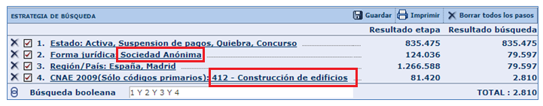

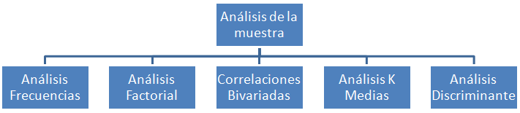
1. Introducción
2. Objetivos
3. Metodología
4. Resultados
5. Conclusiones
3. METODOLOGÍA
Criterios iniciales de búsqueda: Pymes y microempresas españolas del sector de la construcción (CNAE-2009: 41) cuya forma jurídica sea Sociedad Anónima en 2012.
Obtención muestra final:
Métodos utilizados con el SPSS:
Análisis de los estados financieros de las empresas a fin de predecir el fracaso empresarial

Slide 7
1. Introducción
2. Objetivos
3. Metodología
4. Resultados
5. Conclusiones
3. METODOLOGÍA
1. OBTENCIÓN SUBMUESTRAS:
21 ratios INFORMA. Sociedades Anónimas.
Submuestra de empresas activas (2179) + Submuestra de empresas en concurso (76).
2. TRATAMIENTO INFORMACIÓN:
Eliminación datos incompletos o valores infrecuentes (doble desviación estándar). Se eliminará aquella información de empresas que no sean PYMES o microempresas.
3. NIVELACIÓN MUESTRAS:
Método de emparejamiento muestral.
4. MUESTRA FINAL:
Submuestra 1 tratada y nivelada (N=58) + Submuestra 2 tratada y nivelada (N=58) =
MUESTRA FINAL (N=116 empresas)
5. ANÁLISIS FRECUENCIAS:
Permite conocer las características de la muestra. Distribución de la muestra según Comunidad Autónoma, según actividad (promoción/construcción) y según tamaño.
Análisis de los estados financieros de las empresas a fin de predecir el fracaso empresarial

Slide 8
1. Introducción
2. Objetivos
3. Metodología
4. Resultados
5. Conclusiones
3. METODOLOGÍA
6. ANÁLISIS FACTORIAL EXPLORATORIO + CORRELACIONES BIVARIADAS:
Con estos métodos podremos realizar reducciones de datos (Factorial) y poder determinar la correlación existente entre las variables (ratios) con el fin de eliminar información redundante que influya en los resultados.
7. ANÁLISIS FACTORIAL:
Extracción de factores o dimensiones que explican gran parte de la varianza de los ratios utilizados.
8. CONGLOMERADOS K-MEDIAS:
Se identifican conglomerados o subgrupos de empresas dentro de la muestra con el fin de obtener información más concreta sobre las características de las empresas del sector. Se utilizarán los ratios iniciales y los factores obtenidos anteriormente.
9. ANÁLISIS DISCRIMINANTE:
Esta metodología sirve para la creación de modelos predictivos que definen la pertenencia a un grupo. Se compone de una función discriminante basada en combinaciones lineales de las variables predictoras que mejor discriminan entre los grupos. Se parte de una muestra de casos en las que se conoce a priori el grupo de pertenencia (empresas activas/empresas en concurso). Posteriormente, las funciones obtenidas pueden aplicarse a nuevos casos con fines predictivos (quiebra).
Análisis de los estados financieros de las empresas a fin de predecir el fracaso empresarial

Slide 9
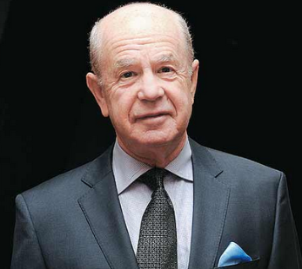

1. Introducción
2. Objetivos
3. Metodología
4. Resultados
5. Conclusiones
3. METODOLOGÍA
10. COMPROBACIÓN DE OTROS ESTUDIOS:
Con el fin de comprobar en la actualidad cual de los estudios más determinantes en previsión de quiebras funciona mejor en el sector de la construcción. Con ello, se podrá comparar con el modelo discriminante obtenido en el paso anterior.
El estudio realizado en 1968 por Edward I. Altman (esquina superior derecha) fue el primero en utilizar el MDA (análisis discriminante) como modelo Z-score de predicción de quiebra. En 1979, Conan y Holder, consiguen otro modelo Z-score con el que poder medir la probabilidad que tiene una empresa de entrar en quiebra.
A nivel nacional, Oriol Amat I Salas (fotografía superior) realizó un estudios de pymes españolas obteniendo un Z-score, cuyo valor negativo significa la proximidad de quiebra de la empresa. Estos 3 estudios se han reproducido, así como el análisis unidimensional del ratio de liquidez y el ratio Fondos propios/Patrimonio N +Pasivo, con el fin de determinar la precisión aplicada al sector.
INDICADOR CONAN Y HOLDER | PROBABILIDAD SUSPENSIÓN
0,210 | 100%
0,048 | 90%
-0,002 | 80%
-0,026 | 70%
-0,068 | 50%
-0,087 | 40%
-0,107 | 30%
-0,131 | 20%
-0,164 | 10%
Análisis de los estados financieros de las empresas a fin de predecir el fracaso empresarial

Slide 10
1. Introducción
2. Objetivos
3. Metodología
4. Resultados
5. Conclusiones
4. RESULTADOS
21 RATIOS SELECCIONADOS INICIALMENTE:
Ratios de equilibrio:
Fondo de Maniobra (FM)
Ratio Fondo de Maniobra (RFM)
Ratio de Solidez (RS)
Periodo medio de Cobro (PmC)
Periodo medio de Pago (PmP)
Ratios de liquidez
6. Ratio de liquidez (RL)
7. Ratio de liquidez inmediata (RLInm)
Ratio de endeudamiento
8. Ratio Porcentaje Endeudamiento (RPEnd)
9. Ratio Coste medio Financiación externa (RcmFe)
10. Ratio Cobertura Servicio Deuda (RCSD)
11. Ratio Cobertura Intereses (RCI)
Ratios generales de actividad :
12. Ratio Autofinanciación generada por ventas (RAgpV)
13. Ratio Autofinanciación generada por activos (RAgpA)
14. Ratio Punto Muerto (RPM)
15. Ratio Rotación Activos (RRA)
16. Rotación de Inventario (RI)
Ratios de resultados
17. Rentabilidad económica (ROA)
18. Rentabilidad explotación (Rexp)
19. Rentabilidad financiera (ROE)
EBIT
20. EBIT
21. EBITDA
Análisis de los estados financieros de las empresas a fin de predecir el fracaso empresarial

Slide 11
1. Introducción
2. Objetivos
3. Metodología
4. Resultados
5. Conclusiones
4.1 ANÁLISIS FRECUENCIAS
Tanto la distribución según el Estado, como la distribución según el Código de actividad de la muestra, se distribuyen equitativamente debido al sistema de emparejamiento muestral utilizado.
 | Según su Estado |  |  |  | Según su Código de Actividad
 | Frecuencia | Porcentaje |  |  | Frecuencia | Porcentaje
Activas | 58 | 50 |  | Promoción | 60 | 51,7
Concurso | 58 | 50 |  | Construcción | 56 | 48,3
Total | 116 | 100 |  | Total | 116 | 100
Referente a la distribución territorial, la muestra es representativa del territorio nacional, considerando empresas de todas las Comunidades Autónomas.
Análisis de los estados financieros de las empresas a fin de predecir el fracaso empresarial

Slide 12
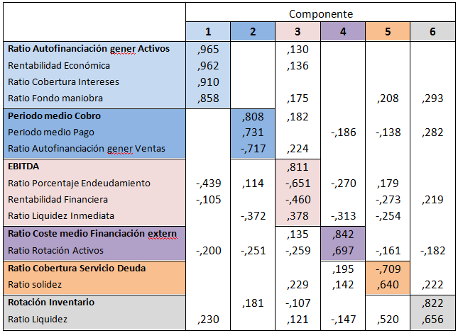






1. Introducción
2. Objetivos
3. Metodología
4. Resultados
5. Conclusiones
4.2 ANÁLISIS FACTORIAL
1er Análisis factorial + Correlaciones bivariadas (Spearman) = Eliminación 4 ratios (21 – 4 =17)
Fondo de Maniobra (FM), Rentabilidad explotación (Rexp), Ratio Punto Muerto (RPM), EBIT.
2º Análisis factorial = Creación de 6 nuevos ejes o dimensiones:
Análisis de los estados financieros de las empresas a fin de predecir el fracaso empresarial

Slide 13
1. Introducción
2. Objetivos
3. Metodología
4. Resultados
5. Conclusiones
4.3 ANÁLISIS K-MEDIAS
- Análisis con los 6 factores obtenidos anteriormente:
Se obtienen 5 grupos de empresas diferentes:
Grupo 01 (40 empresas): Empresas medianas con buena salud económico-financiera.
Grupo 05 (16 empresas): Pequeñas constructoras en concurso de acreedores.
Grupo 10 (6 empresas): Empresas en situación concursal.
Grupo 15 (10 empresas): Empresas con muy buena salud económico-financiera.
Grupo 18 (18 empresas): Pymes promotoras
Análisis con los 17 ratios económico-financieros:
Se obtienen 5 grupos de empresas diferentes:
Grupo 03 (13 empresas): Pymes constructoras con buena salud económico-financiera.
Grupo 08 (36 empresas): Grupo heterogéneo de empresas.
Grupo 11 (08 empresas): Pequeñas constructoras en concurso de acreedores.
Grupo 17 (06 empresas): Empresas promotoras de tamaño mediano.
Grupo 18 (30 empresas): Empresas en situación concursal de tamaño pequeño.
Análisis de los estados financieros de las empresas a fin de predecir el fracaso empresarial

Slide 14
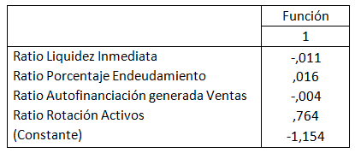
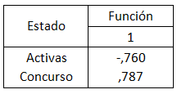
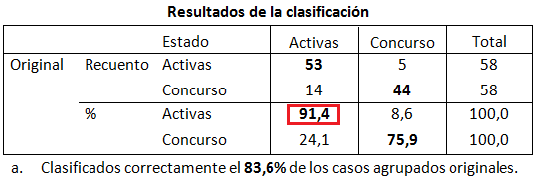
1. Introducción
2. Objetivos
3. Metodología
4. Resultados
5. Conclusiones
4.4 ANÁLISIS DISCRIMINANTE
Autovalor: 0,609.
Correlación canónica: 0, 615
Lambda de Wilks: 0,622
Función discriminante: D1 = -1,154 -0,11 RLInm + 0,16 RPEnd -0,04 RAgpV +0,764 RRA
Análisis de los estados financieros de las empresas a fin de predecir el fracaso empresarial

Slide 15
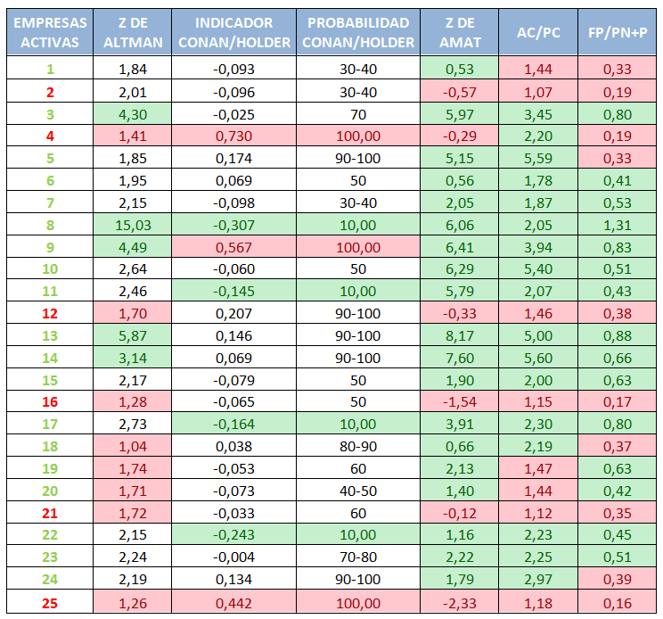
1. Introducción
2. Objetivos
3. Metodología
4. Resultados
5. Conclusiones
4.5 COMPROBACIÓN OTROS ESTUDIOS
EMPRESAS ACTIVAS
Análisis de los estados financieros de las empresas a fin de predecir el fracaso empresarial

Slide 16
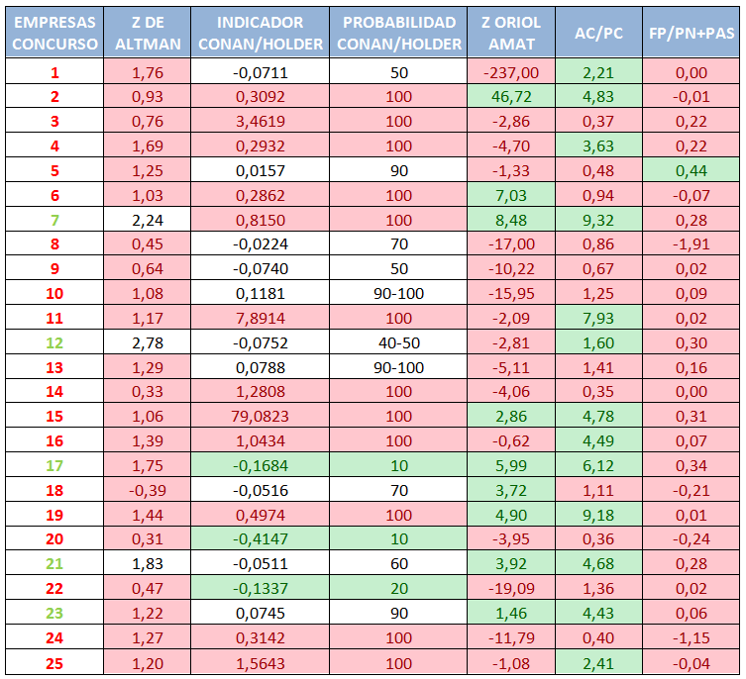
1. Introducción
2. Objetivos
3. Metodología
4. Resultados
5. Conclusiones
4.5 COMPROBACIÓN OTROS ESTUDIOS
EMPRESAS CONCURSO
Análisis de los estados financieros de las empresas a fin de predecir el fracaso empresarial

Slide 17
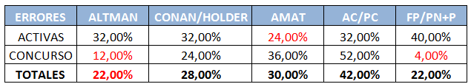
1. Introducción
2. Objetivos
3. Metodología
4. Resultados
5. Conclusiones
4.5 COMPROBACIÓN OTROS ESTUDIOS
Tras comparar los resultados entre las empresas activas y las empresas en concurso, los errores en la clasificación cometidos por cada método, son los siguientes:
Los análisis multivariantes (Conan y Holder, Altman y Oriol Amat), tienen mejores resultados que los univariantes.
Dentro de los análisis multivariantes, el modelo de Edward Altman es el que menos errores de clasificación comete, resultando ser el más preciso en su aplicación al sector de la construcción.
Nuestro modelo refleja un error de clasificación del 16,4%, porcentaje visiblemente inferior al de los modelos previamente realizados por otros autores.
Análisis de los estados financieros de las empresas a fin de predecir el fracaso empresarial

Slide 18
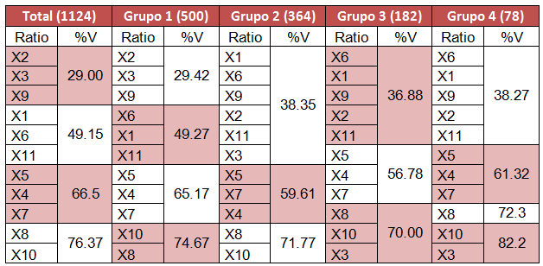
1. Introducción
2. Objetivos
3. Metodología
4. Resultados
5. Conclusiones
4.6 PREDICCIÓN DE QUIEBRA
11 ratios seleccionados previamente: MUESTRA 2008-2009
- X1: Ratio de solvencia (SR): (Fondos propios / Activo)*100
- X2: Ratio de Liquidez Inmediata (LR): (Activo circulante – Existencias) / Pasivo líquido
- X3: Ratio de Liquidez (GL): Activo corriente / Pasivo Corriente
- X4: Rendimiento del capital invertido (ROCE): EBIT/ (Activo - Deudas a corto plazo)
- X5: Rentabilidad sobre recursos propios (ROE): Beneficio neto / Fondos propios
- X6: Porcentaje de endeudamiento (IP): Pasivo / (Activo – Deudas Corto plazo)
- X7: Porcentaje fondos propios (EP): Fondos propios / (Fondos propios+Deudas Largo plazo)
- X8: Ratio Fondo de maniobra (WCP): Fondo de maniobra / Activo total
- X9: Fondos propios / Pasivo (ECP)
- X10: Ventas / Activo (TP)
- X11: Reservas / Activo (REP)
Los factores extraídos para el conjunto de 1124 empresas son 4:
Factor 1: Liquidez
Factor 2: Apalancamiento
Factor 3: Rentabilidad eco-finan
Factor 4: Rentabilidad activos
Análisis de los estados financieros de las empresas a fin de predecir el fracaso empresarial

Slide 19
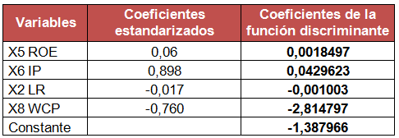

1. Introducción
2. Objetivos
3. Metodología
4. Resultados
5. Conclusiones
4.6 PREDICCIÓN DE QUIEBRA
El modelo clasifica de manera correcta el 77,8% de las empresas.
Función discriminante: D2 = -1,387 + 0,06 ROE + 0,898 IP - 0,017 LR - 0,760 WCP
- X5: Rentabilidad sobre recursos propios (ROE): Beneficio neto / Fondos propios
- X6: Porcentaje de endeudamiento (IP): Pasivo / (Activo – Deudas Corto plazo)
- X2: Ratio de Liquidez Inmediata (LR): (Activo circulante – Existencias) / Pasivo líquido
- X8: Ratio Fondo de maniobra (WCP): Fondo de maniobra / Activo total
Análisis de los estados financieros de las empresas a fin de predecir el fracaso empresarial

Slide 20
1. Introducción
2. Objetivos
3. Metodología
4. Resultados
5. Conclusiones
5. CONCLUSIONES
Se han obtenido 6 factores que explican el 69,69% de la varianza total del conjunto inicial de ratios:
Factor 1: Capacidad de generación de rentas de los activos.
Factor 2: Periodo medio de maduración.
Factor 3: Capacidad de generación de beneficios.
Factor 4: Coste medio de la financiación externa.
Factor 5: Capacidad de devolución de deudas.
Factor 6: Liquidez y rotación de existencias
En cuanto a los ratios más importantes utilizados en este modelo, se extrae que el “Ratio de Liquidez Inmediata” (RLInm), el “Ratio de Porcentaje de Endeudamiento” (RPEnd), el “Ratio de Rotación de Activos” (RRA) y el “Ratio Autofinanciación generada por Ventas” (RAgpV) son los ratios más a tener en cuenta.
El grupo más representado, en los dos análisis K-Medias realizados, es el de empresas de tamaño pequeño con problemas económicos, con conglomerados compuestos por 30 y 16 empresas.
Se concluye que los modelos con enfoques multidimensionales tienen mayor poder de predicción frente a los enfoques unidimensionales
Análisis de los estados financieros de las empresas a fin de predecir el fracaso empresarial

Slide 21
1. Introducción
2. Objetivos
3. Metodología
4. Resultados
5. Conclusiones
5. CONCLUSIONES
Se ha conseguido un modelo estático capaz de clasificar correctamente el 83.6% de las empresas de la construcción, cifra superior a la obtenida en los estudios multivariantes más importantes realizados hasta la fecha. Se destaca entre todos los análisis previos, el modelo de Altman como el modelo más preciso enfocado al sector de la construcción.
El sector español de la construcción está representado en su mayor parte por pequeñas y medianas empresas. Además, se observa que el incremento del nivel de ingresos muestra una reducción en el número de empresas y que las empresas con mayores ingresos tienen mayores niveles promedio de los ratios de endeudamiento y apalancamiento.
Por otro lado, el MDA (capacidad de clasificación del 77%) muestra que las variables que más influyen en la predicción del riesgo de suspensión de pagos (año 2008-2009), son el Porcentaje de endeudamiento (X6 IP) y el ratio fondo de maniobra (X8 WCP).
FUTURAS LÍNEAS DE TRABAJO:
Comprobar la consistencia de los resultados en años futuros.
Implementar el control de ratios en el sistema de gestión de una empresa.
Utilizar métodos nuevos o menos explotados (inteligencia artificial) como la teoría de conjuntos aproximados o Rough Set.
Análisis de los estados financieros de las empresas a fin de predecir el fracaso empresarial

Slide 22
MODELO ECONOMÉTRICO PARA EL ESTUDIO DE LA ESTABILIDAD ECONÓMICO-FINANCIERA DE LAS EMPRESAS DE LA CONSTRUCCIÓN
Eduardo Marzal Martínez
Modalidad:
Gestión de Edificación
Master:
Máster de Edificación
Directores Académicos:
Isabel Barrachina Martínez
Elena de la Poza Plaza
MASTER JUNIO 2014
Análisis de los estados financieros de las empresas a fin de predecir el fracaso empresarial

